Slide 1
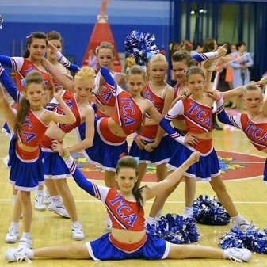
Муниципальное автономное дошкольное образовательное учреждение Детский сад № 49 «Родничок» города Нижневартовска
Использование элементов черлидинга
в непосредственно образовательной деятельности по физическому
развитию с детьми
старшего дошкольного возраста
Выполнила: Пахомова А.А.
Инструктор по физической культуре

Slide 2
В последнее время в дошкольных учреждениях всё чаще стали применять нетрадиционные средства физического воспитания: ритмическую гимнастику, игровой стрейчинг, спортивный танец и др. (Фирилёва Ж.Е, Сайкина Е.Г, 2000). Все чаще и чаще мы слышим о таком виде спорта, как черлидинг. Сегодня я познакомлю Вас с этим видам спорта.
Черлидинг(от англ. вести и лидировать) - разновидность гимнастики, такая система упражнений, которая дает бодрость, здоровье, мышечную радость, повышает тонус нервной системы. Здесь каждый может блеснуть пластикой и грацией, умением двигаться. Также это и яркая, эмоциональная часть любого мероприятия. Не последнюю роль играет и желание выделиться, проявить свои способности. Но самым главным, конечно же, является стремление танцевать.
Черлидинг - это новый командный вид спорта для нашей страны, который развивается по правилам Европейской Ассоциации Черлидинга (ECA) и Международной Федерации Черлидинга (ICF), сочетает в себе энергичные спортивные танцы с элементами гимнастики, акробатики, хореографии. Группа поддержки спортивных команд - это направление спорта черлидинг. Минимальное количество участников команды – 8 человек, максимальное количество - неограниченно.
Черлидинг для детей – это образовательная деятельность по физическому развитию дошкольников, включающая в себя элементы спортивного танца, хореографии, выполняемая детьми с помпонами под ритмичное музыкальное сопровождение, по определенным правилам, с использованием « кричалок».

Slide 3
Мы рассматриваем современную педагогическую технологию, с помощью которой удалось сделать занятия по физической культуре в детском саду более интересными и продуктивными, сформировать привычку к здоровому образу жизни у детей и их родителей.
Актуальность:
Внедрение элементов черлидинга в непосредственно образовательную деятельность по физическому развитию способствует развитию у будущих первоклассников скорости реакции, точности ориентации в пространстве, укреплению кистей рук.
Большое разнообразие движений, выполняемых в различных плоскостях пространства, способствует совершенствованию двигательной памяти и координационных способностей.
Цель: повышение уровня развития двигательных качеств у детей 6-7 лет, а именно координации, основанной на последовательном применении элементов черлидинга в комплексе с общеразвивающими упражнениями, подвижными играми, танцевальными упражнениями.

Slide 4
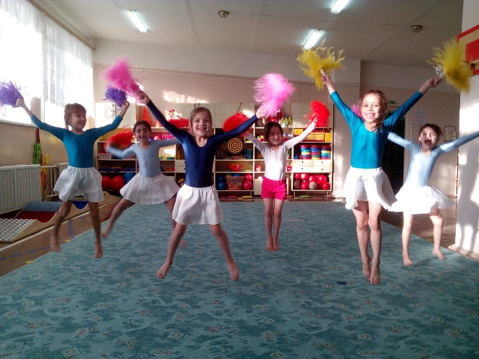
Задачи:
Развитие гибкости и координации движений дошкольников через использование элементов черлидинга.
Формирование навыков общения детей в коллективной деятельности.
Участие в публичных выступлениях, в спортивных праздниках, детских утренниках.
Популяризация черлидинга среди дошкольников.
При использовании разработанной технологии в качестве вариативного компонента в общеобразовательной программе ДОУ, что составляет 20% от общего времени, затраченного на образовательную деятельность по физическому развитию в соответствии с основной программой, лицензированной в МАДОУ ДС№49, каждое второе занятие в неделю проводить с использованием элементов черлидинга у детей 6-7 лет. Если данная технология используется в качестве дополнительной образовательной услуги, возможно 2 занятия в неделю по физическому развитию в вечернее время.

Slide 5
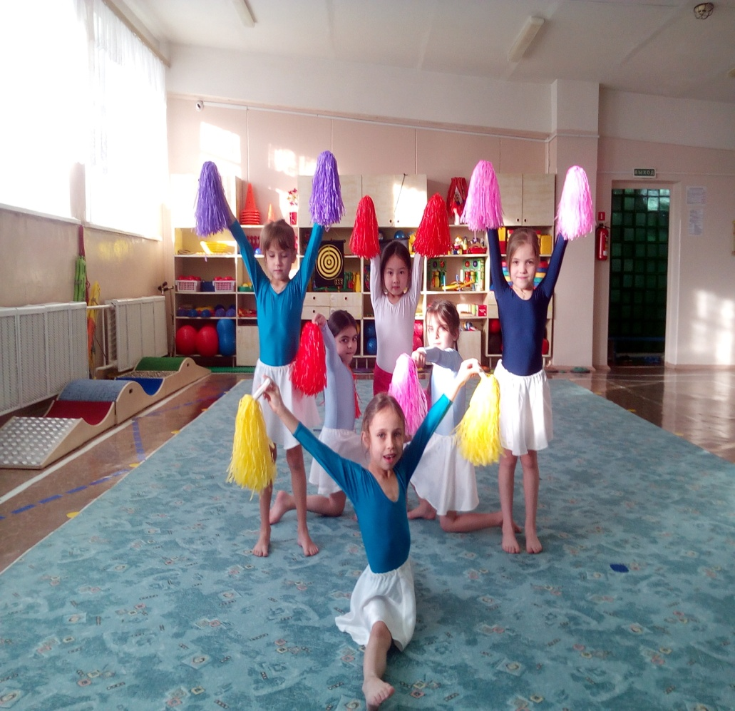
Данная педагогическая технология включающую в себя следующие элементы:
комплексы упражнений по общей физической подготовке;
комплексы общеразвивающих упражнений с помпонами и без;
строевые упражнения, кричалки;
игрогимнастику, ритмику;
танцевальные шаги и хореографию,
стретчинг, партерный экзерсис;
базовые движения черлидинга;
черлидинговые композиции и блоки;
открытые мероприятия.

Slide 6
Формы работы с детьми по физическому развитию с использованием элементов черлидинга.
Занятия по физическому развитию с использованием элементов чарлидинга
Утренняя гимнастика с элементами черлидинга
Участие в спортивных праздниках, досугов, соревнованиях
В разных частях физкультурного занятия
1 занятие в неделю в подготовительной к школе группе
Дополнительный кружок по спортивным танцам с элементами черлидинга

Slide 7
Занятие по физическому развитию имеет трехчастную классическую структуру.
Цель вводной части: разогреть организм, подготовить его к нагрузке. Это движения динамического характера: ходьба, бег, прыжки (Сайкина, Фирилёва). Комплексы могут начинаться самыми разнообразными вариантами ходьбы с речёвками, три вида бега с помпонами, затем перестроения с речёвками и базовыми движениями рук с помпонами и прыжками.
Цель основной части: улучшать развитие физических качеств, повторять основные движения, способствовать эмоциональному подъёму детей. В начале основной части следует серия упражнений разминочного характера: общеразвивающие упражнения с помпонами, поднимание рук вверх, в стороны; упражнения для мышц шеи. Выполнение координационных упражнений следует планировать на первую половину основной части занятия, поскольку они быстро ведут к утомляемости.
Следующая серия упражнений -нагрузочная. Здесь предлагаются упражнения интенсивного характера: различные наклоны, раскачивания туловища, выпады, приседания. Упражнения можно выполнять под счёт, хлопки или речёвки. В основной части можно использовать игры с помпонами, элементы хореографии, ритмику.
Цель заключительной части: восстановление дыхания с использованием стретчинга или других игровых приемов.

Slide 8
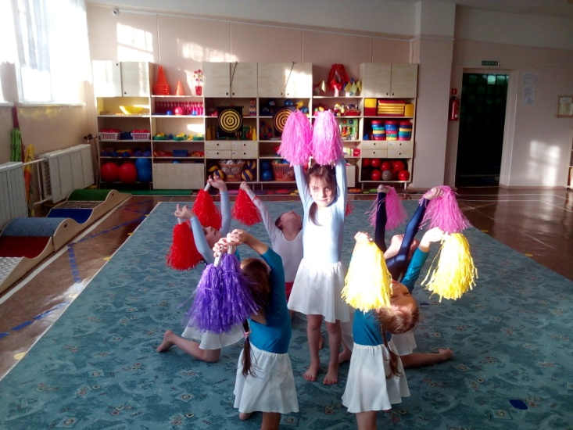
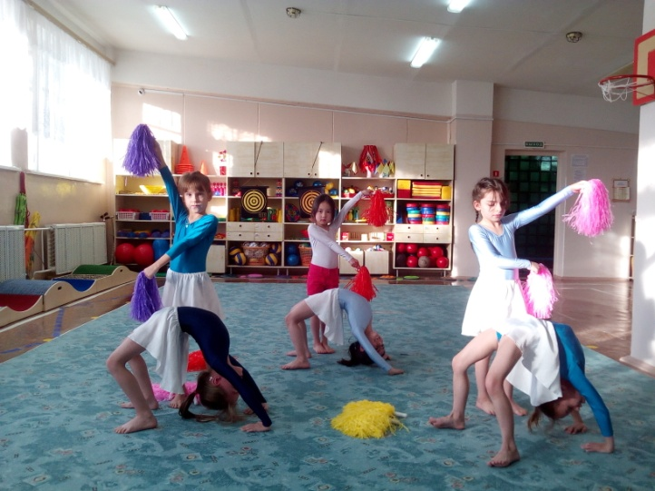
Эффекты, достигаемые при использовании элементов черлидинга в занятиях по физическому развитию детей в ДОУ:
Интеграция образовательных областей в соответствии с Федеральным государственным стандартом дошкольного образования.
Накопление и обогащение двигательного опыта детей.
Развитие физических качеств (быстроты, ловкости, гибкости, силы, способности к сохранению равновесия и др.), а так же согласованности движений всех детей в команде.
Повышение двигательной активности в режиме дня.
Снижение психоэмоционального напряжения, улучшение самочувствия.
Формирование навыков общения в совместной деятельности и развитие взаимопонимания в команде.
Повышение имиджа детского сада среди родителей, общественности, образовательных учреждений города.
Пропаганда здорового образа жизни.

Slide 9
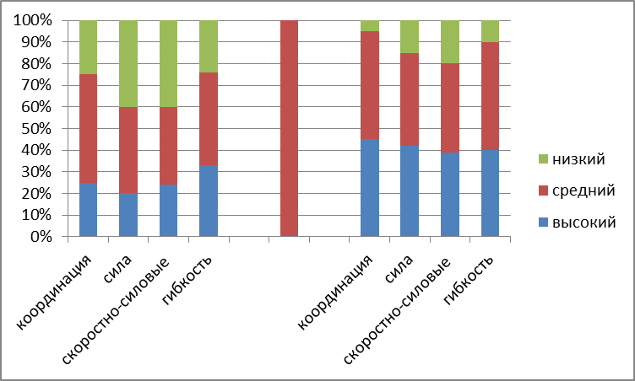
При диагностическом исследовании детей, занимающихся по данной инновационной технологии, было обнаружено значительное улучшение скоростно-силовых качеств, а также координации, силы и гибкости, равновесия и согласованности движений в группе (метод наблюдения). Из графика видно показатели высокого уровня освоения программы по физическому развитию за последний год выросли на 20%
Мониторинг детей подготовительной группы:
сентябрь 2018 - март 2019г.
Сентябрь 2018
Март 2019

Slide 10
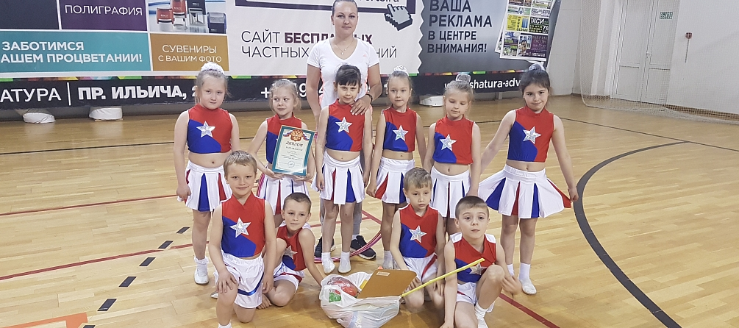
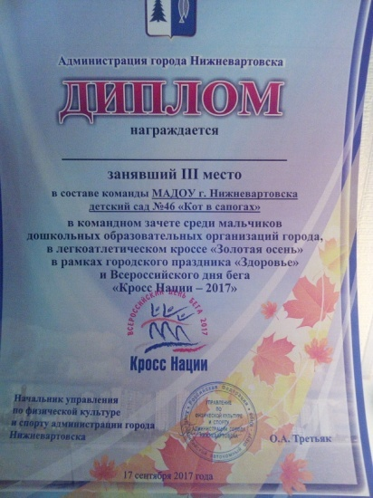
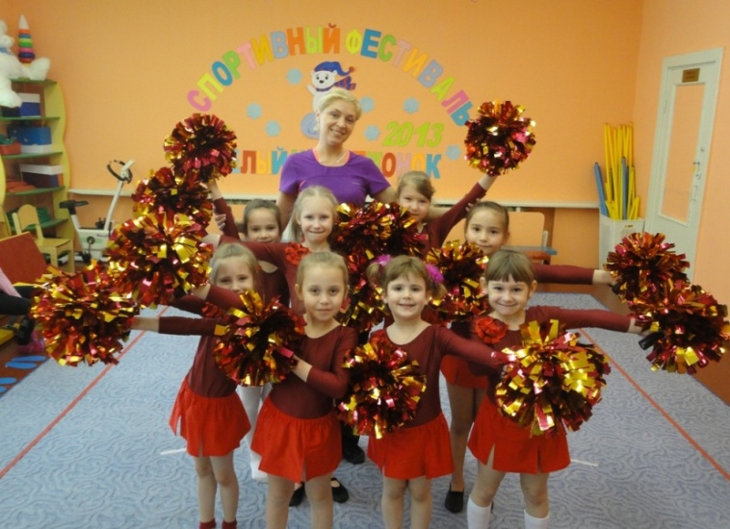
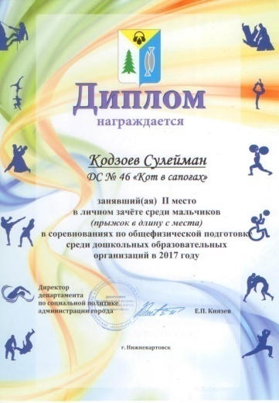
Следовательно, элементы черлидинга разнообразили физкультурно-оздоровительную работу и способствовали лучшему усвоению двигательных умений и навыков. Так как структура черлидинга достаточно гибкая и может широко применяться в детских дошкольных учреждениях города.
Свое спортивное совершенствование в различных спортивных секциях и кружках города Нижневартовска продолжает 20% выпускников МАДОУ ДС№ 49 «Родничок».

Slide 11
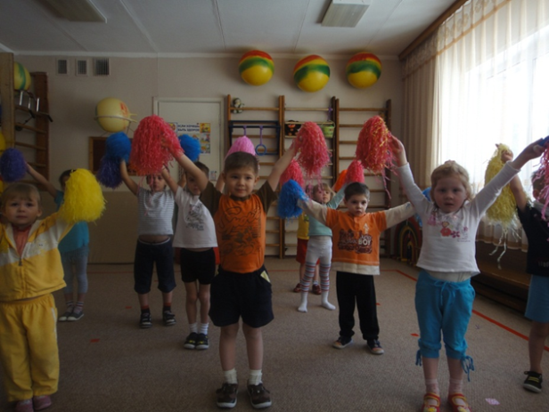
Описание БАЗОВЫХ движений:
Положение кистей рук может быть следующее:
Клинок - ладонь раскрыта, кисть-продолжение руки, пальцы плотно прижаты друг к другу.
Кулак - 4 пальца руки согнуты и прижаты к ладони. Большой палец расположен сверху и накрывает 4 пальца. Кисть должна быть продолжением руки.
Класп-хлопок - звонкий хлопок под подбородком, локти прижаты по бокам.
Клэп - такой же хлопок, только кисти рук плотно прилегаю друг к другу, пальцы выпрямлены.
Вёдра - руки прямые вперёд. Плечо, локоть и кулак на одной линии. Кисть-ладонью вниз.
Свечи - положение рук аналогично, кисти направлены ладонью внутрь.
Руки на бёдрах - кулаки на бёдрах, локти направлены в стороны, большие пальцы рук смотрят назад.
Верхняя В - руки вверх, слегка разведены, видеть руки
боковым зрением. Кулаки сжаты, ладони наружу.

Slide 12
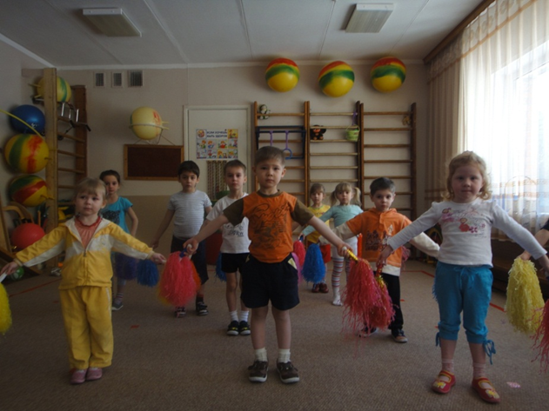
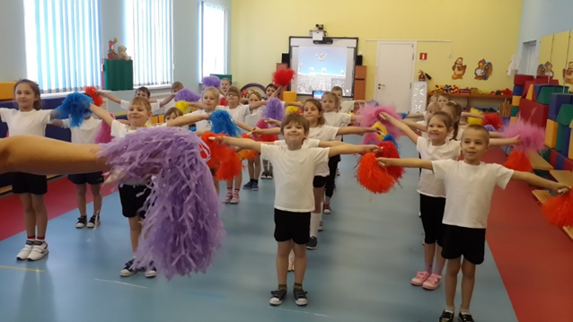
Нижняя В - руки вниз, отведены от корпуса немного в сторону-вперёд.
Буква Т- руки в стороны. Боковым зрением нужно видеть кисти рук.
Сломаная букваТ- это Т с согнутыми руками в локтях.
Номер один - правая рука вверху почти касается правого уха, ладонь смотрит внутрь. Другая рука упирается в левое бедро.

Slide 13
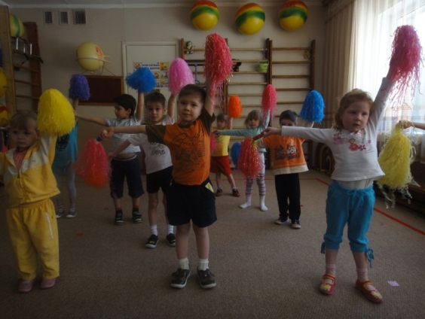
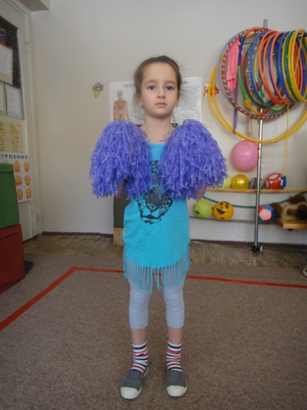
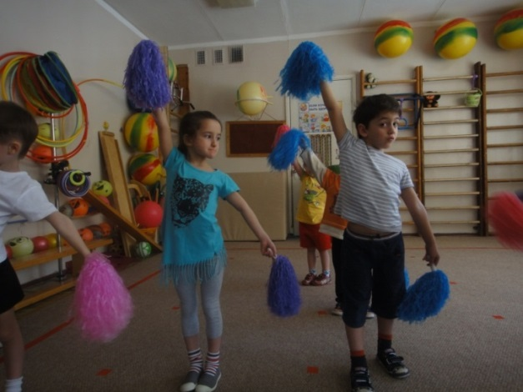
Буква Л влево и буква Л вправо - одна рука в положении «Номер один», другая, в положении буквы Т.
Кинжалы - руки согнуты в локтях: локти прижаты к корпусу. Кулак перед плечом, строго над локтем. Большие пальцы рук смотрят друг на друга.
Правая диагональ и левая диагональ - одна рука в позиции «Верхняя В», другая в позиции «Нижняя В». Если правая рука вверху - это правая диагональ, если левая вверху-левая диагональ.

Slide 14
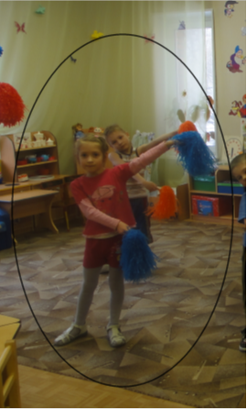
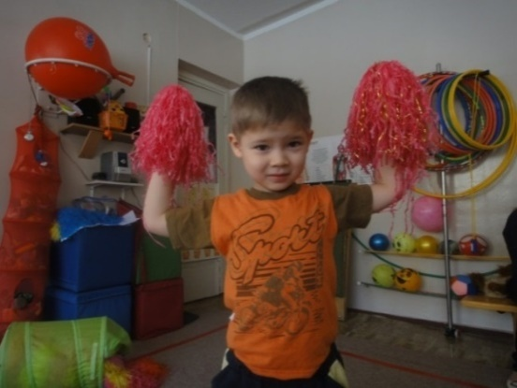
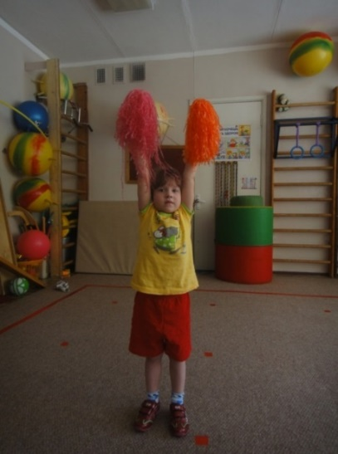
Правое К и левое К- одна рука в позиции «Верхняя В», другая в позиции «Нижняя В» не сбоку, а по диагонали перед корпусом.
Мускулы (мускул-мен)- руки в стороны, согнуты в локтевых суставах.
УРА (тачдаун)- руки вверху параллельно друг другу, ближе к голове, ладонями внутрь.

Slide 15
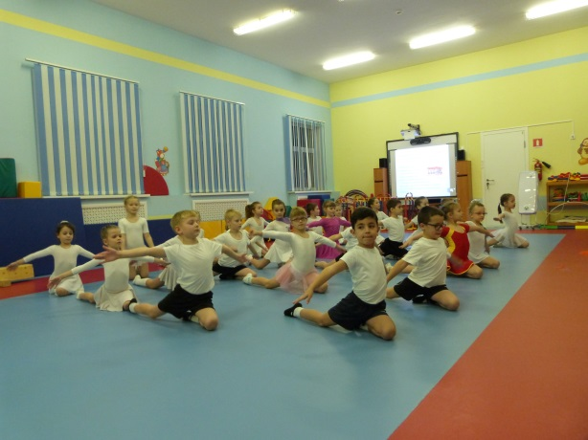
Полушпагат
Выпад в сторону - нога впереди, перед корпусом согнута, нога сзади прямая. Плечи над бёдрами. Правая нога впереди - правый выпад. Левая впереди - левый выпад.
ВНИЗ (Нижний тачдаун)- руки внизу параллельно друг другу, большие пальцы рук смотрят друг на друга.
Рамка - руки согнуты в локтях перед собой под прямым углом. Кулаки находятся над локтем, локоть над плечом
Выпад назад - выполняется назад от согнутой ноги, сохраняется вертикальное положение корпуса, так же, как и при выпаде в сторону. Пятки расположены на одной линии.

Slide 16
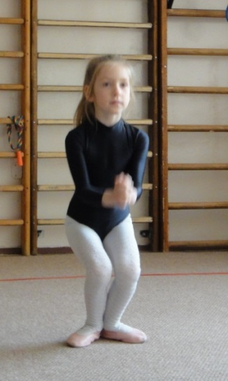
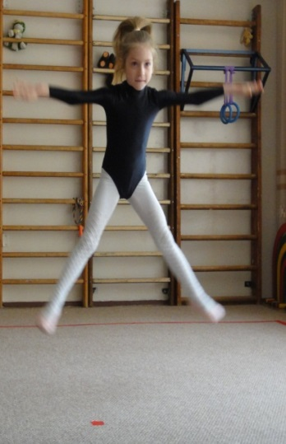
Прыжки. Простой. (Выполнять на 8 счётов).
Движения рук в начале прыжка, как правило, могут быть в положении «Кинжалы», «Класп», «Верхняя В»:
На счёт 1- движение «Класп»,
2 - поднятся на носки, резко руки вверх (можно в положение «Верхняя В»). Корпус прямо, живот подтянут, не прогибаться.
3 - присесть, выполнить замах руками.
4 - круговое движение руками через стороны, перевести руки в положение буквы Т, одновременно толчок ногами от земли (ноги вместе в воздухе и прямые)
5 и 6- приземление на переднюю часть стопы, колени вместе.
7- возврат в исходную позицию.

Slide 17
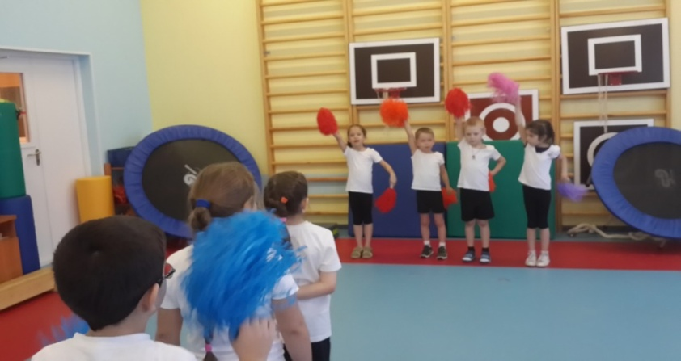
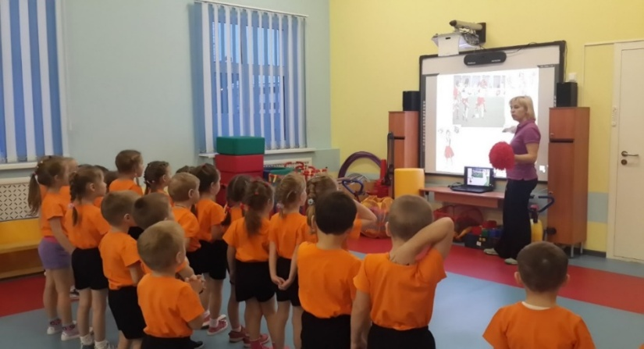
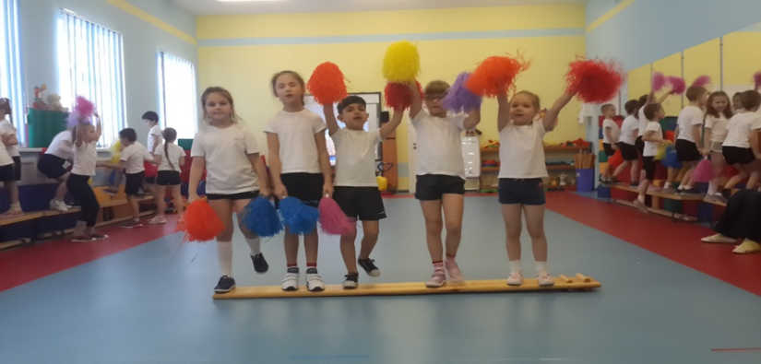
Выступления команд
Знакомство с видом спорта черлидинг
Нашагиванис речевкой

